Slide 1


消费大数据创新应用——骆驼码
一物一码智能营销大数据服务平台
luotuoma.com

Slide 2

一体化方案
4
1
骆驼码简介
企业优势
3
2
经典案例

Slide 3















骆 驼 码 简 介
Company Introduction
进货率
骆驼码是国内智能促销管理平台的领导者，是国内最放心的平台服务提供商，服务了康师傅、洽洽食品、正大食品等近300家客户，中国著名营销专家叶茂中是骆驼码股东及品牌代言人。骆驼码利用可变二维码技术，实现所有产品一物一码，使所有促销活动实现在线智能管理，通过扫码直接刺激消费者、激励零售终端，一次性解决进货率、铺货率、推荐率、成交率、复购率，智能提升促销度、忠诚度、活化度，有效解决防伪、防窜问题。
铺货率
推荐率
成交率
复购率
促销度
忠诚度
活化度
智能促销
防窜溯源
营销策划
异业联动
大数据应用

Slide 4


公司资历
Company qualifications
由中科院，清华大学，北京大学，留学归国精英人才共同创建，创始人宋春雨曾获得成都市政府最高科技奖励—2008年度可变二维码专利金奖，是国内二维码商业应用、大数据分析和信息安全专家！ 公司一直自主研发并拥有大量核心知识产权，其中12项获得国家专利授权。骆驼码已经为康师傅、洽洽食品、四特酒业、正大食品、徽记食品、四川新希望乳业，丰谷酒业、泸州老窖，天味股份、太子乐奶粉、张裕葡萄酒、重庆飞亚实业、北京东方雨虹，山西汾酒集团，湖北白云边酒业，河南宋河酒业、江苏今世缘酒业等近300家客户提供了智能促销解决方案，实现了产品销量的大幅度提升，公司于2014起获得多轮战略注资，公司进入高速发展阶段。

Slide 5
公司营收
Company Revenue
2016年
相比2015年，骆驼码在2016年营收增长了——25.166667倍！
2015年
420万
（万元）
2015年
2016年
公司营收

Slide 6




Geographical Position
地理位置
总公司：成都
分公司：上海
分公司：厦门
分公司：南京
成都奇新科技有限公司
上海骆驼码科技有限公司
厦门骆驼码科技有限公司
南京骆驼码大数据科技
成都市高新区天府大 道中段666号希顿国际广场B座3405
上海杨浦区大连路990
号1009室
厦门市思明区软件园二期观海路31号5楼
南京市雨花台区西春路1号南楼7层709室
021--61316370
18965129291
18080915169
028--85513178
luotuoma@luotuo
ma.com
luotuoma@luotuo
ma.com
luotuoma@luotuo
ma.com
luotuoma@luotuo
ma.com

Slide 7
一体化方案
4
1
公司简介
企业优势
3
2
行业案例

Slide 8

案例一
康师傅方便面—“开箱有奖”

Slide 9
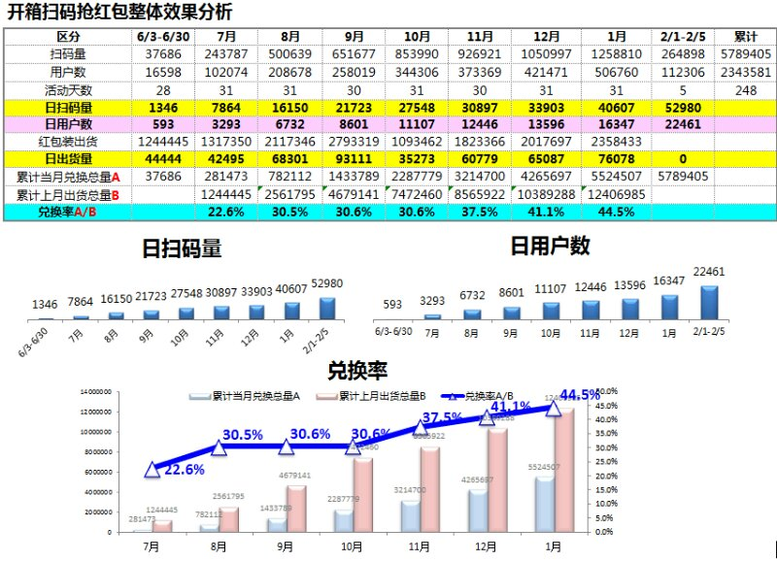
康师傅某区域促销活动数据

Slide 10

案例二 丰谷酒业
全民扫金条 百分百有奖！

Slide 11


丰谷酒业，困局逆袭，行业“雾霾”中的一抹亮色！
2015年9月，骆驼码联合丰谷一经销商以及成都8家大蓉和连锁餐馆，进行消费者促销试点，消费者购买丰谷酒（丰谷酒王、丰谷特曲），开瓶可扫码获得话费，一个月下来，8家大蓉和综合销量同比2014年9月增长超过5%。
2015年10月，从消费者促销的基础上增加了促销员促销，促销员凡卖出一瓶酒扫描消费者扫过的码即可获得一定的积分，可在积分商城兑换微信红包、话费等，此次转变成功促使2015年10月销量同比2014年10月增长超过80%。
丰 谷
丰 谷
82.1%
5.1%
7.3%
87.5%
丰谷酒王销售增长
丰谷特曲销售增长
丰谷酒王销售增长
丰谷特曲销售增长

Slide 12
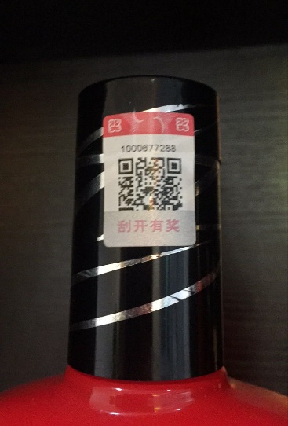
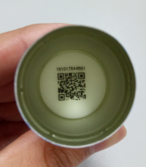
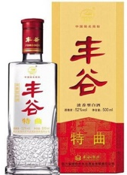
赋码方式
前期丰谷采用盒装瓶口贴码的方式，后期全面更改赋码方式，瓶盖内激光打码
更改赋码方式后
此图仅为示例
此图为真实图片

Slide 13
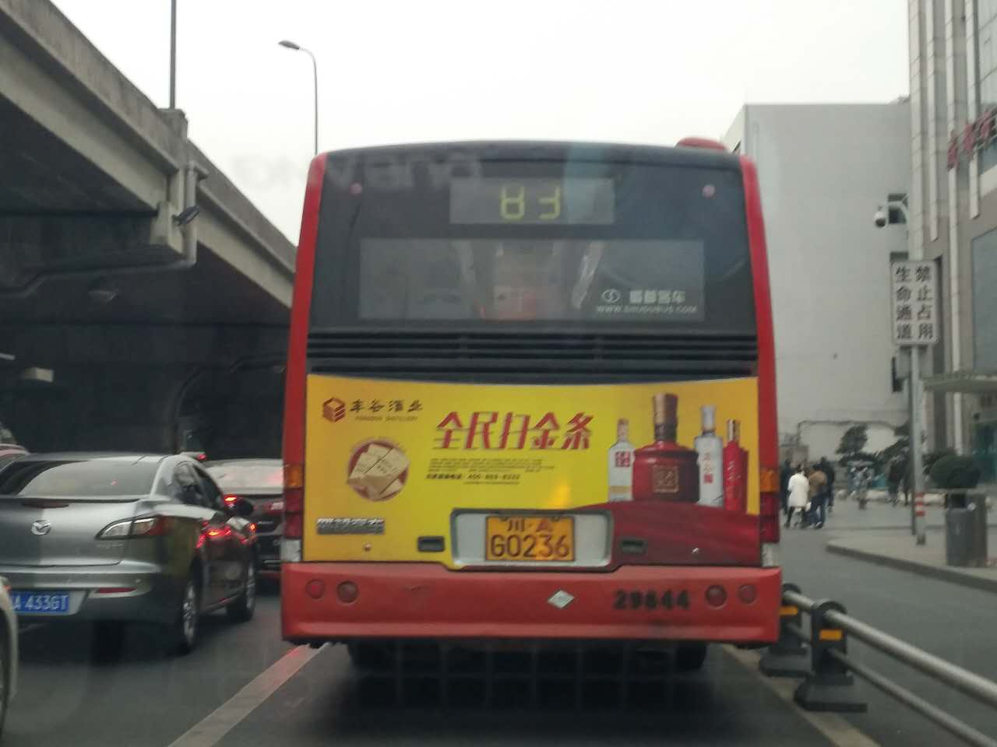
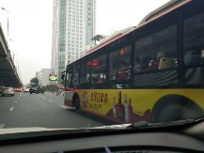
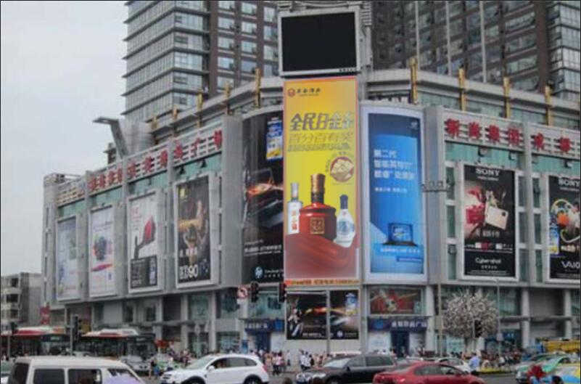
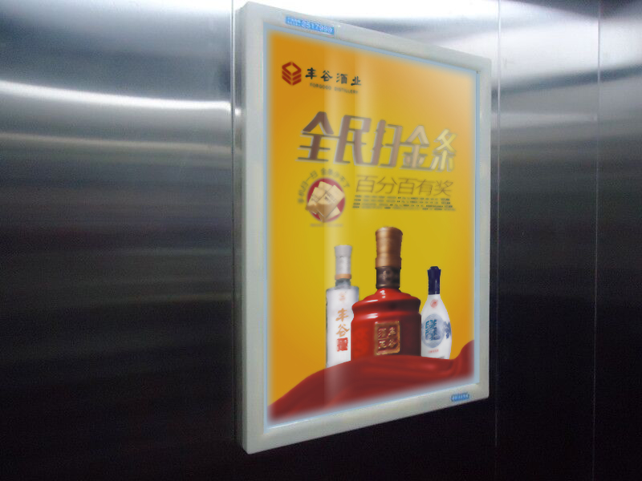
活动海报
成都公交车身广告
电台广告
上下班时间播放
网络推广及运营
新闻网（搜狐网、德阳新闻网）、微信公众号等
户外广告—图为成都时代数码广场
电梯广告

Slide 14

案例三 洽洽瓜子
“开袋扫码“ 让世界充满快乐

Slide 15
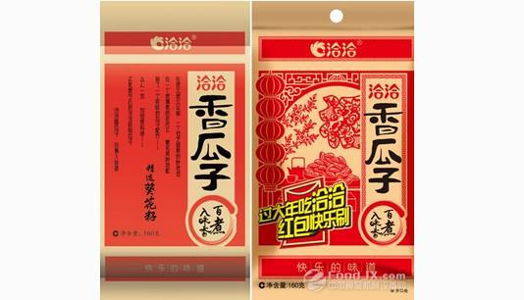
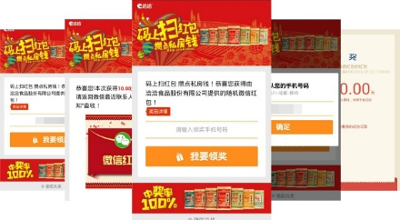
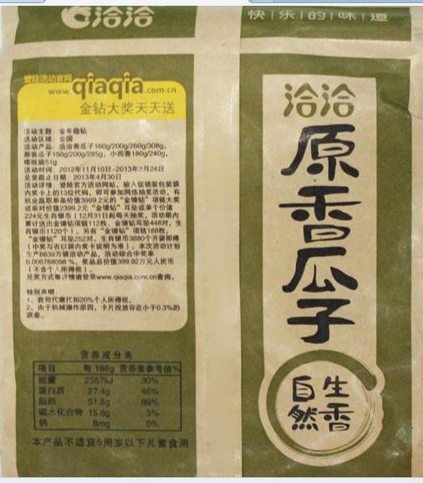
从300万红包预算直接增加到3000万！洽洽有礼，让世界充满快乐
2016年6月，洽洽瓜子准备投入300万红包金额来做新产品焦糖系列瓜子的促销活动，活动特色是采用“一物一码”的促销方式：消费者购买一袋洽洽瓜子，扫码可得红包，在实际应用中增加了消费者的好奇心，提升了销量。据数据显示，洽洽瓜子用了一袋一码码上扫红包后，单日扫码量与日俱增。截止7月上旬，洽洽瓜子的单日扫码量超过10万。洽洽瓜子老总看到销量飙升，立即又投入3000万红包进行活动！

Slide 16
一体化方案
4
1
公司简介
企业优势
3
2
行业案例

Slide 17








防窜溯源
Channeling prevention and tracing
防窜货智能化：全面检测商品流向动销状况，窜货实时预警、统计报表、智能监控渠道，让窜货截留无处遁形。
物流信息
上海千帆
关联信息
促销系统
物流追溯系统
信息采集
数据分析
输出报表
信息采集
生产包装
入库
物流
经销商
终端门店
消费购买

Slide 18









高参与率，有效促销
With high participation rate
参与率高，促销拉动效果好，服务近300家客户，大量大中型客户验证，销售普遍增长30%以上
洽洽食品每天的消费者扫码量达到30多万，促销费用预算从2016年初的230万到次月增加到3000万，年底年货节又追加3000万预算
东方雨虹2016年上半年实现50%多销售增长;丰谷酒业2015年10月份针对餐饮促销拉动销量87.5%;四川天味目前掌控了20～30多万的厨师会员，该数据还在不断的增长;重庆飞亚实业2015用骆驼码在感恩节那月针对厨师会员搞了个“感恩有你”的双倍积分活动，当月的业绩环比增长了5.37倍......
康师傅面新品从2016年6月份开始做零售便利店的促销活动，到12月已掌控新的零售便利店260多万，华中地区的月销量提升50%以上
2016年：河南富平春酒春节做一码多扫活动卖断3次货；东莞永益食品（凤球唛）6、7、8月份卖断3次货；正大肉食上半年销量拉动40.12%

Slide 19




国内最放心的促销平台
The most safe promotion platform in China
资金安全有保障
智能防盗扫
超强数据处理能力
奖品资源接口稳定
账户资金出入明细、对账单有根有据；多重安全机制，保障资金万无一失。
智能防盗扫-监测管控系统，解决盗扫发现难、追踪难、止损难的三大难题。
稳定的电信级数据处理能力，采用集群方式，轻松应对高并发状况。
与JD平台奖品和下单接口直接打通，微信红包接口同腾讯团队组群监控等。

Slide 20

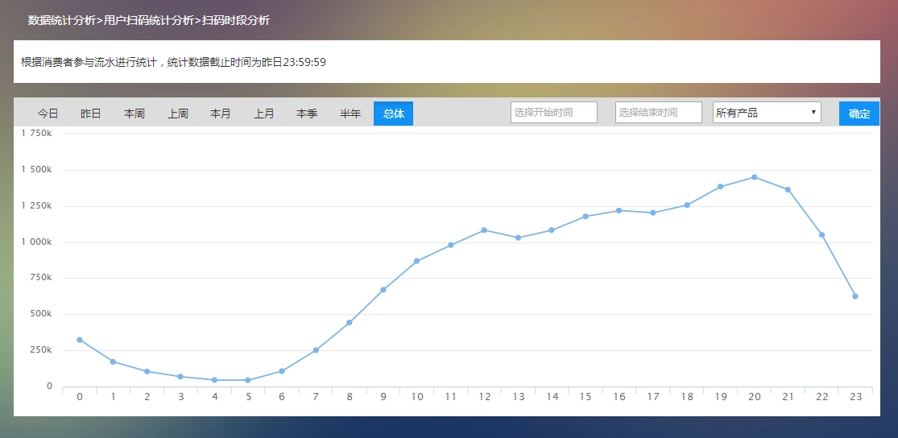

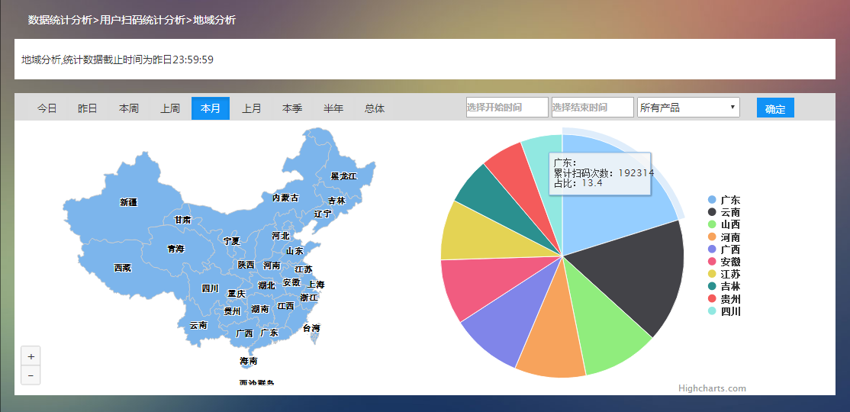




直接掌控消费者、渠道、终端数据
Member data
掌握基础消费者、促销员、终端海量用户数据
全面获取掌握目标消费群体的详细消费信息，包括手机号码、消费位置、消费时间、消费频率以及消费能力及更多消费者画像
精准数据分析
为企业的精准二次营销提供大数据决策支持，指引作战方针，大幅度降低企业营销成本

Slide 21
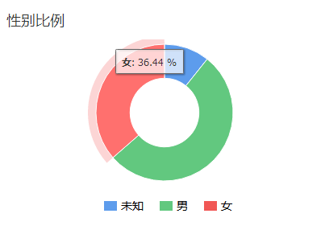
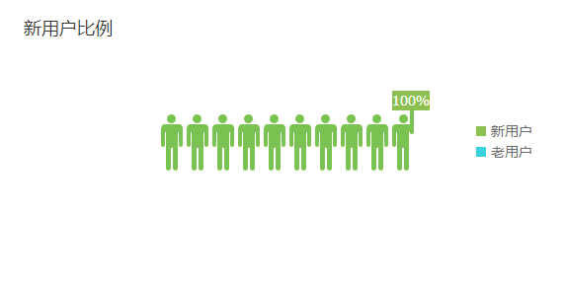

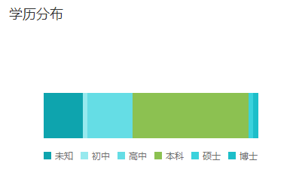
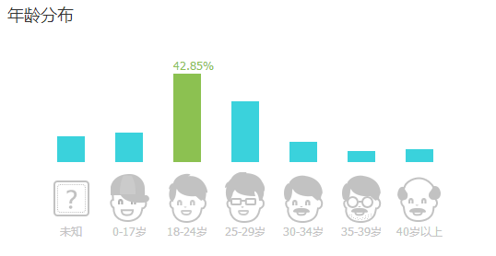

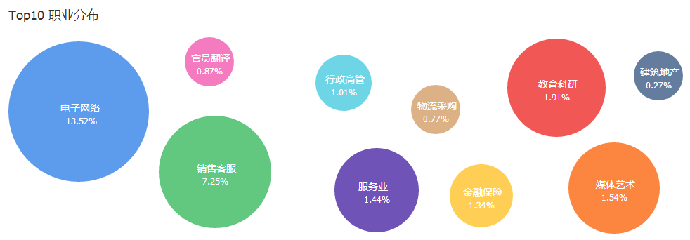
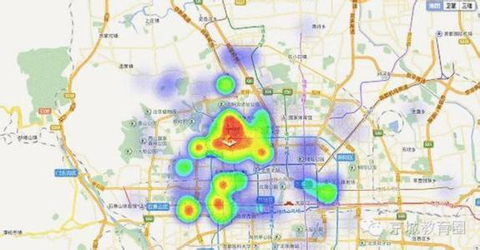


大数据挖掘
Big data applications
用户画像
消费人群画像 来访人群，精准解读，洞悉消费特征
对消费者性别、年龄、行业、偏好、消费能力等进行统计
作战沙盘 指引作战方针
销售区域一目了然，远程查看，掌控全局，分清敌我态势
渠道脉络绘制
智能防窜促销，渠道脉络绘制，强化网络拓展能力和市场操作能力
扫码费用统计
作战沙盘
扫码时段分析、重复购买率分析、资金账户等统计分析

Slide 22




骆驼码投资股东及骆驼码首席品牌官-叶茂中
Chief Brand Officer
中国著名营销专家叶茂中2016年加入骆驼码团队，系骆驼码投资股东及骆驼码首席品牌官，自此，骆驼码完成了从单一的促销服务向综合性服务平台的转变，为消费品企业实现从整体营销策划到促销方案实施的系统性服务。
大数据深度挖掘
品牌
产品
创意
服务
价格
促销
数据采集 数据整合
数据统计 数据分析
营销行为 数据反馈
渠道
市场
整体营销策划

Slide 23
奖品资源丰富 异业联动营销
Cross industry marketing
骆驼码携手三大通讯运营商（电信、移动、联通）最低1元话费，微信红包实时到账兑现信任；携手京东商城，百万商品可供选择，快速送达，零库存促销；还有大量的免费或低价的异业合作资源：滴滴出行、E代驾、神州专车、百度糯米、途牛、同城旅游、高铁管家、本来生活、宅米、本来生活、游戏工厂、当乐网、阿姨帮、河狸家、荔枝FM、钱大掌柜、微票儿等等，我们还在不断整合资源。
卡券资源
优惠券、抵扣券可根据消费人群类属进行选择，
降低奖品资源成本
流量导入
异业合作方可在自有平台上推广优惠购买的入口，线上商城引流
卡券资源
广告位
流量导入
广告位
APP、官网等广告位，品牌传播精准出击
品牌植入
游戏礼包含游戏周边、道具植入、定制小游戏
线上推广
品牌植入
线上推广
联合利用宣传资源，联合宣传，降低宣传成本
线下合作
联合异业共同举办线下活动，制造营销事件
线下合作

Slide 24
一体化方案
4
1
公司简介
企业优势
3
2
行业案例

Slide 25

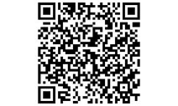
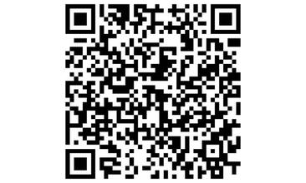
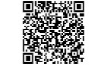
赋码与包装
Package and assignment
光瓶
盒装
光瓶外包装
盒装外包装
瓶盖内码——兑奖码
瓶盖外码——兑奖码
背面
201989484
201989484
1.显露的活动标志
2.活动说明（时间、奖品、中奖率、参与方式等）
正面
显露的活动标志
背面
活动说明（时间、奖品、中奖率、参与方式等）
一一对应
一一对应
瓶盖外码——防伪码
盒外码——防伪码
201989484
201989484

Slide 26


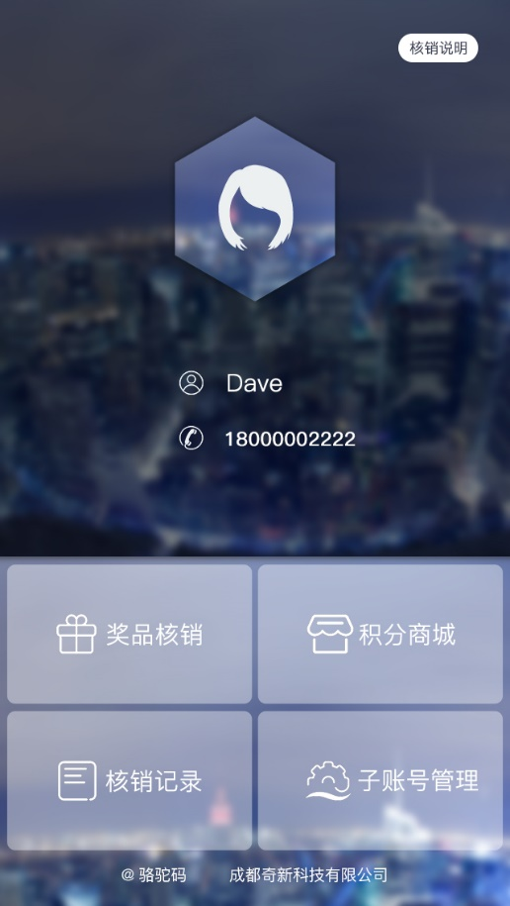




快速动销 便捷核销
Fast and convenient
线下核销
分级返利
终端门店可扫描消费者兑奖二维码进行核销，核销记录可分级查看，补货申请分级审核，供厂商统计分析
终端门店配合核销后可分级返利，平台可设置、自动结算门店月返、季返、年终返销售激励。
防窜防伪
实时洞察铺货量、销量
终端门店收货管理、补货申请，经销商可分级进行补货申请，终端门店需确认收货。
后台可进行实时的分区域、分时间、分产品、分金额、分数量进行统计分析。

Slide 27

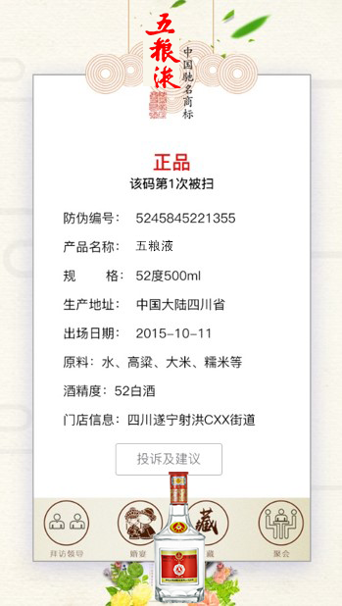
如何防伪
How to security
消费者购买前可以验真伪，光瓶酒瓶盖外码，盒装上的盒码，消费者扫一扫即可验证商品真伪，可追溯终端店地址。
光瓶外码
盒装盒码
购买前
验真伪
201989484
树立品牌形象
201989484

Slide 28






消费者—启动页
Consumer--Start page
跳过 5S
扫码启动页—品牌宣传
扫码授权后展现商品品牌特色，传达文化底蕴，使品牌形象在消费者心目中形成深远地影响。
品牌渲染
文化传递
深化感知

Slide 29
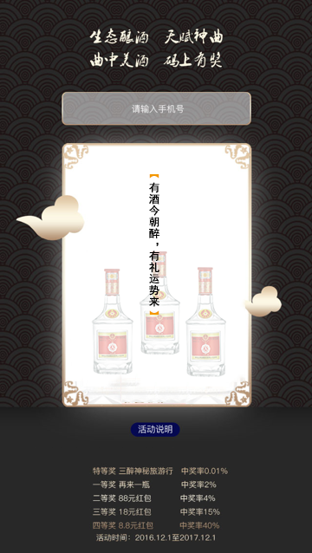
消费者—抽奖
Consumer--Luck draw
消费者抽奖
1.抽奖方式：输入手机号，点击翻开得奖牌，即可抽奖
2.翻牌设计概念以品牌为背景，加以喝酒时豪爽语言和有奖吸引，给消费者别样的感受和体验！
翻

Slide 30

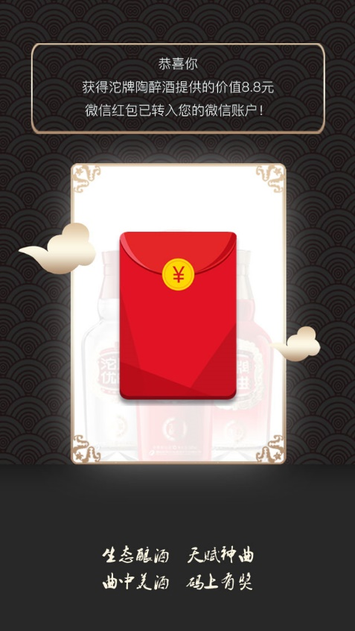


消费者—获得即时奖品（红包话费）
Consumer--Prizes in time
五粮液酒
微信红包金额1-200即时到账，1元以下累积足一元到账
话费分金额即时充值到领奖手机号

Slide 31
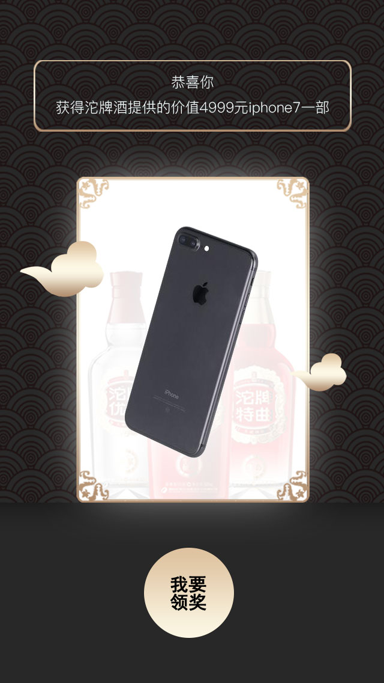
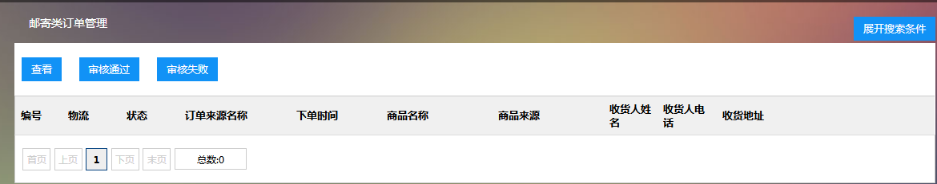



消费者—大奖
Consumer--Tourism Awards
提交成功！请耐心等待管理员审核，咨询电话：18378394090
五粮液
请填写领奖信息
姓名
核销奖品管理
联系方式
省
市
1.旅游类大奖：消费者抽中旅游大奖后须填写个人信息，等待企业主动联系安排旅游事宜。
2.JD类实物大奖：价值4999的iphone7或者家电类奖品
3.自主邮寄类大奖：采购纪念金币邮寄给中奖者
目的：网络造势，提高促销活动的影响力度和参与度
区（县）
详细地址
详细地址
提交

Slide 32
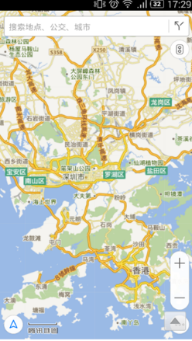
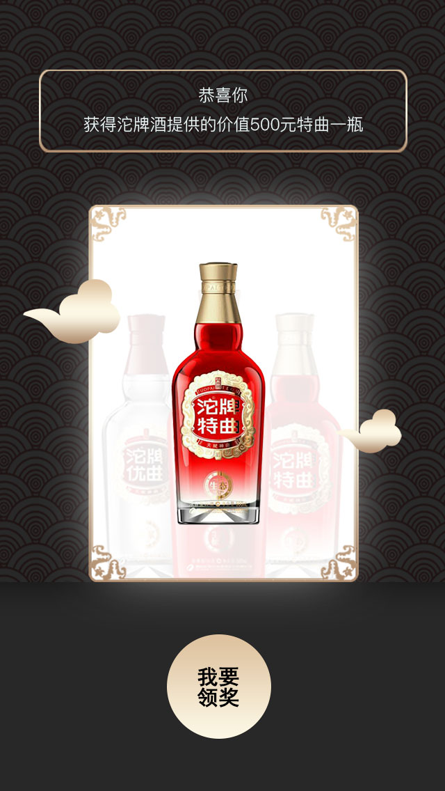


消费者—再来一瓶
Consumer--Another bottle
兑奖二维码
100M
300M
200M
600元特曲一瓶
1000M
@50M
长按保存二维码
再来一瓶领奖可选方式
消费者持兑奖二维码码前往附近线下门店，线下门店微信扫描二维码即可核销，核销之后返利终端门店或分级返利
优势
较传统促销的再来一瓶，我们可保证奖品直达消费者手中，避免中间截留和瓶盖造假造成的损失，并且可以统计出奖品发放的真实数据，实际反映活动效果！

Slide 33
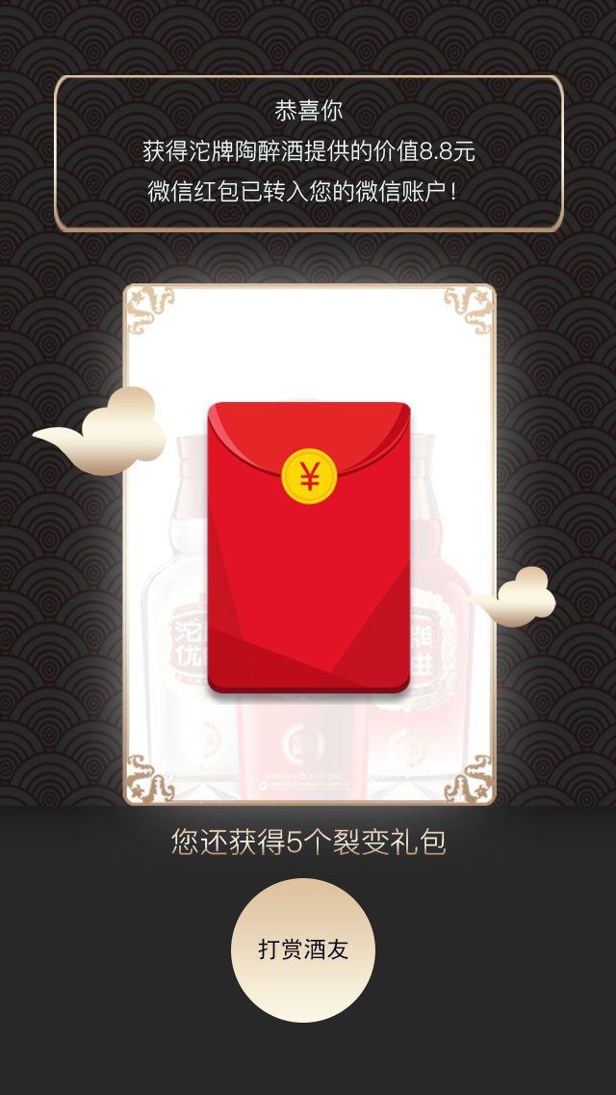
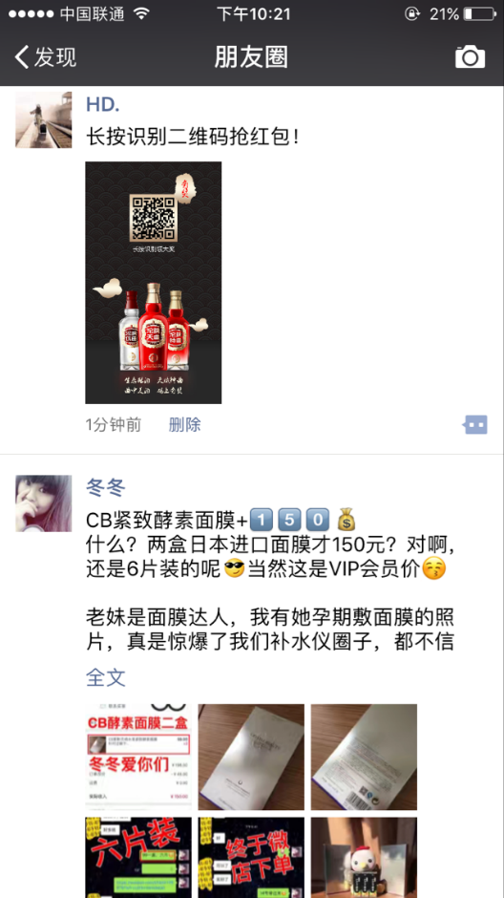
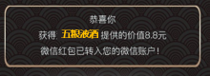


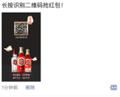
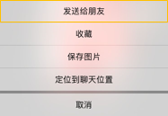

消费者—红包+裂变礼包
消费者获得红包，我们采用微信转账的方式，实时达到消费者微信账户，体验极其畅快
Consumer--red packet
长按图片，发送好友，大家一起抢红包！

Slide 34


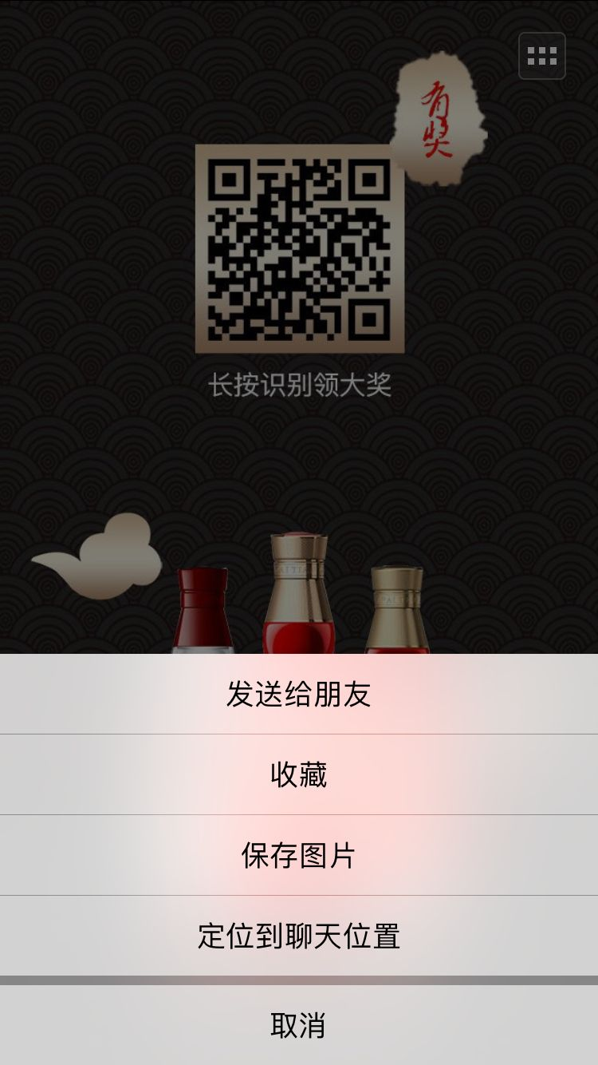


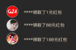
分享好友—产品宣传
share--new product introduction
品牌营销
产品宣传
提升销量
聚增粉丝
分享给好友，大家可以一起抢奖品
分享给好友后，自己和好友可长按识别二维码，参与抽奖
抽奖过程中传递品牌文化、新品活动，通过发放电商券、红包的方式刺激网上商品销量，奖券领取后直接存入电商平台账户，进入电商平台即可消费！
裂变优势
在抽奖过程中即增加了消费者的互动感，又进行了品牌宣传，让更多人了解新品，购买新品。

Slide 35


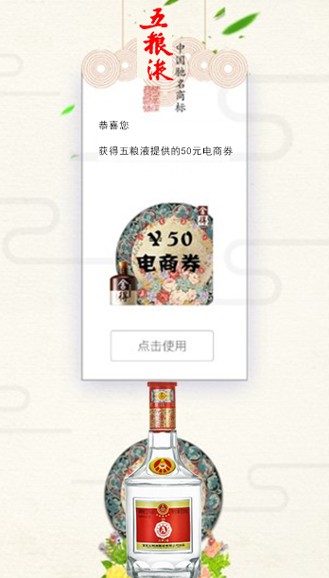
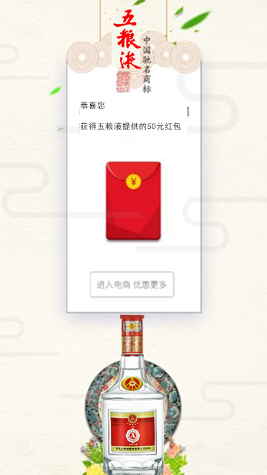

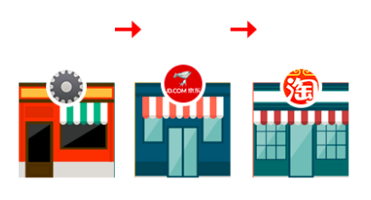

电商引流
online and offline
扫码获得电商抵扣券，引流线上商店消费
促销生态圈
购买实物活动商品，又可参与扫码抽奖
消费者中奖页面引导进入电商平台购物

Slide 36



智能促销
Intelligent promotion
中奖率实时可调
定时定点引爆
数据轻松收集
在活动过程中可根据活动效果灵活调整中奖率
可设定特定时间和特定区域范围独立开奖
轻松获取消费者手机号，扫码位置进行分析

Slide 37
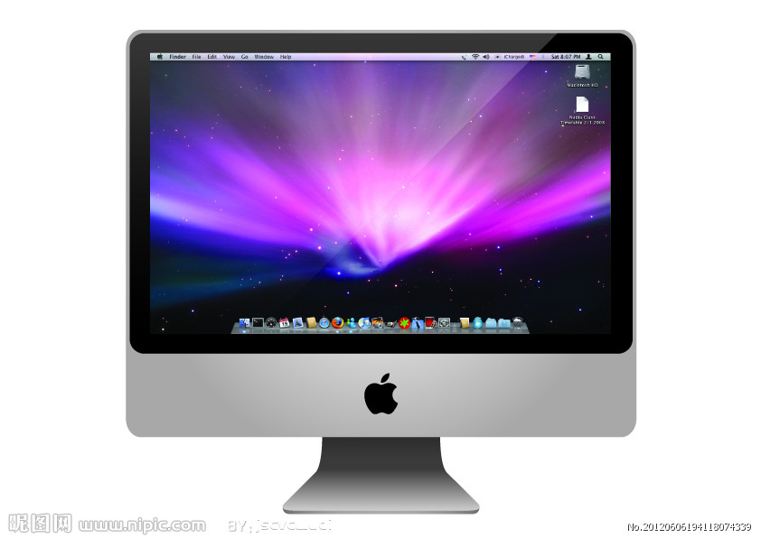


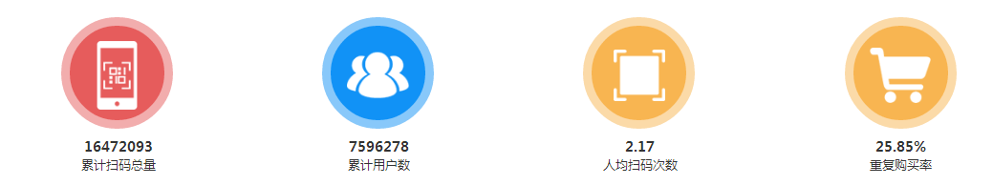
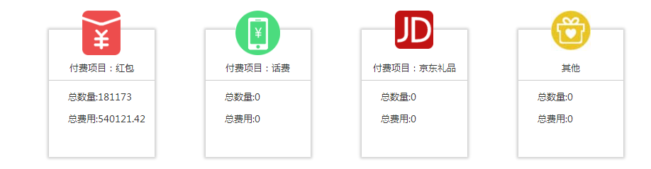




活动效果分析—决策指引
Activity effect analysis
扫码趋势分析
费用统计分析
扫码用户统计
扫码时段分析
作战沙盘
购买行为分析

Slide 38
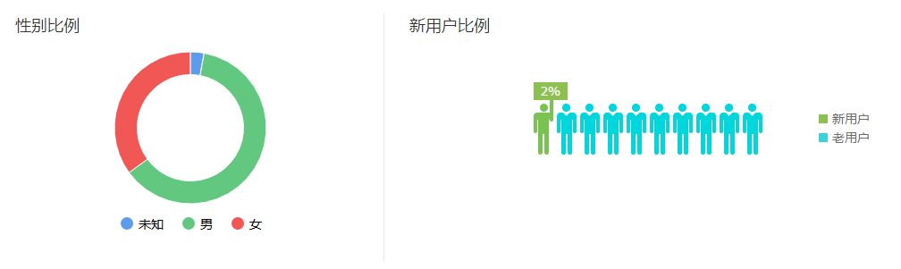
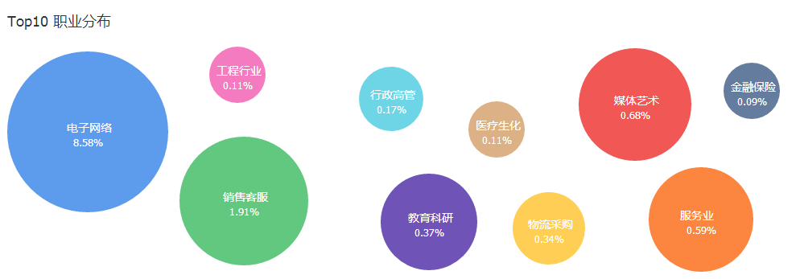
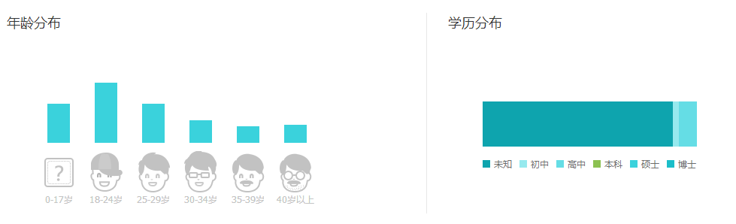
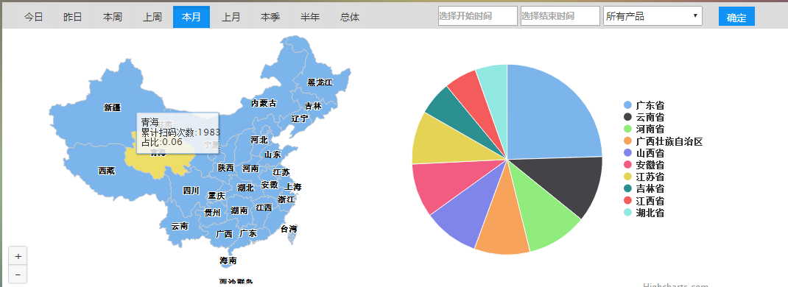
消费人群画像
Consumer population analysis
用户画像
地域分析

Slide 39
携手骆驼 合作共赢
Luotuoma.com

